Slide 1
Fundamentos de Ciencias de Datos
Semana 14 - Outliers

Slide 2
Outliers
Un outlier es un punto considerablemente "diferente" al resto de los datos
Ya hemos hablado de la presencia de ciertos outliers en los datasets que hemos revisado en el curso
Pero, ¿cómo detectamos los outliers?

Slide 3
Outliers
Búsqueda
Si tenemos una columna, podemos definir un outlier como puntos con valor por sobre/bajo cierto threshold
Podemos usar técnicas visuales para ver puntos alejados de donde se encuentra "la mayoría de los puntos"
También existen técnicas estadísticas para detectar outliers

Slide 4
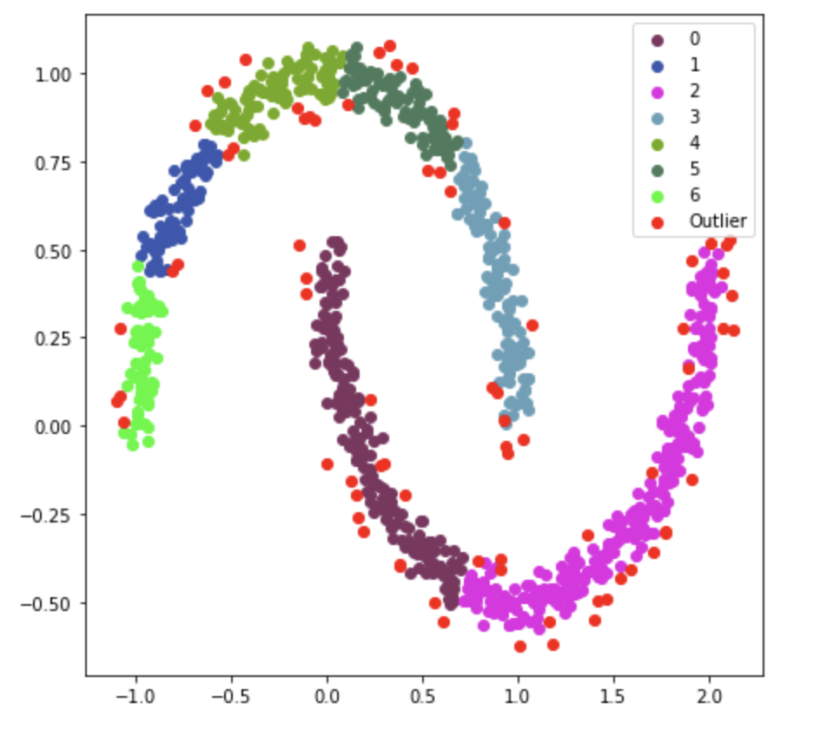
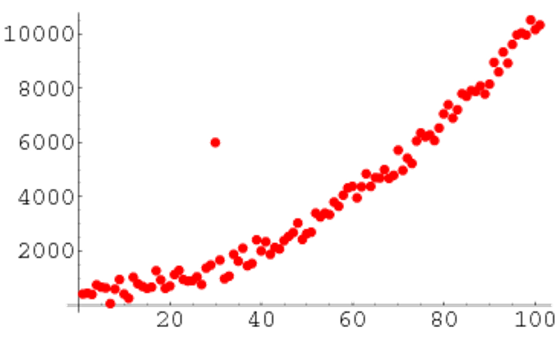
Outliers
Ejemplos

Slide 5
Outliers
Ojo. La noción de outlier es subjetiva, y depende del dominio de nuestro problema
Los métodos de detección buscan un patrón para la mayoría de los datos, y luego se buscan anomalías para esa distribución

Slide 6
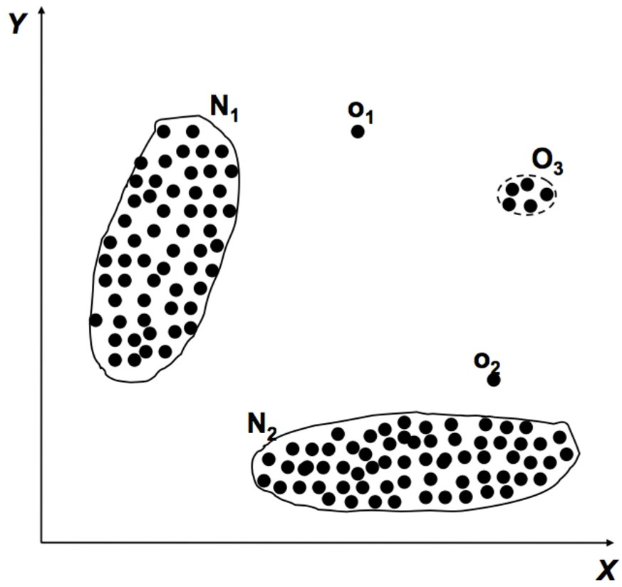
Outliers
Ejemplo - puntos anómalos

Slide 7
Outliers
Ejemplo - anomalía en el contexto

Slide 8
Outliers
Ejemplo - secuencia anómala

Slide 9
Outliers
Pensemos por ejemplo en las ventas de alcohol gel, mascarillas, desinfectantes antes del 2020 y durante el 2020
¿Crees que cambia la distribución?

Slide 10
Detección de Outliers
Métodos para encontrar outliers:
Visuales
Estadísticos
Basados en distancia
...

Slide 11
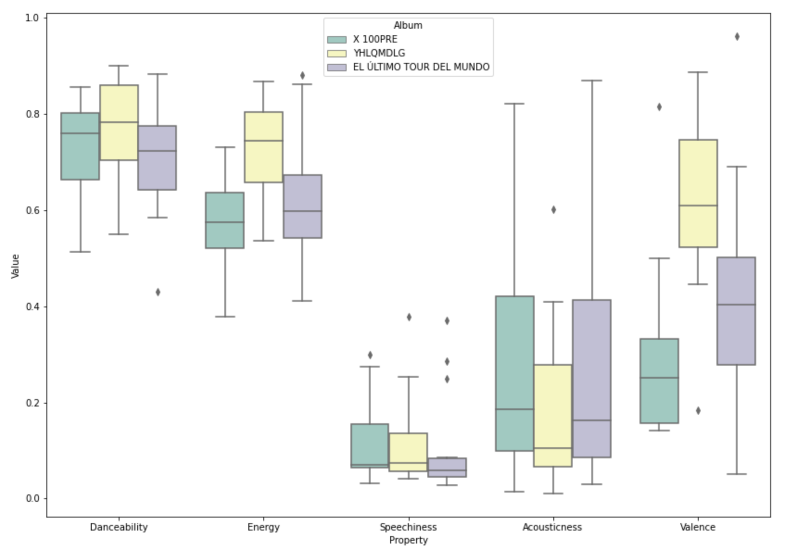
Detección de Outliers
Boxplot
En un boxplot los puntos más allá de las barras indican un outlier; en general un outlier está a más de 1.5 veces el rango intercuartil

Slide 12
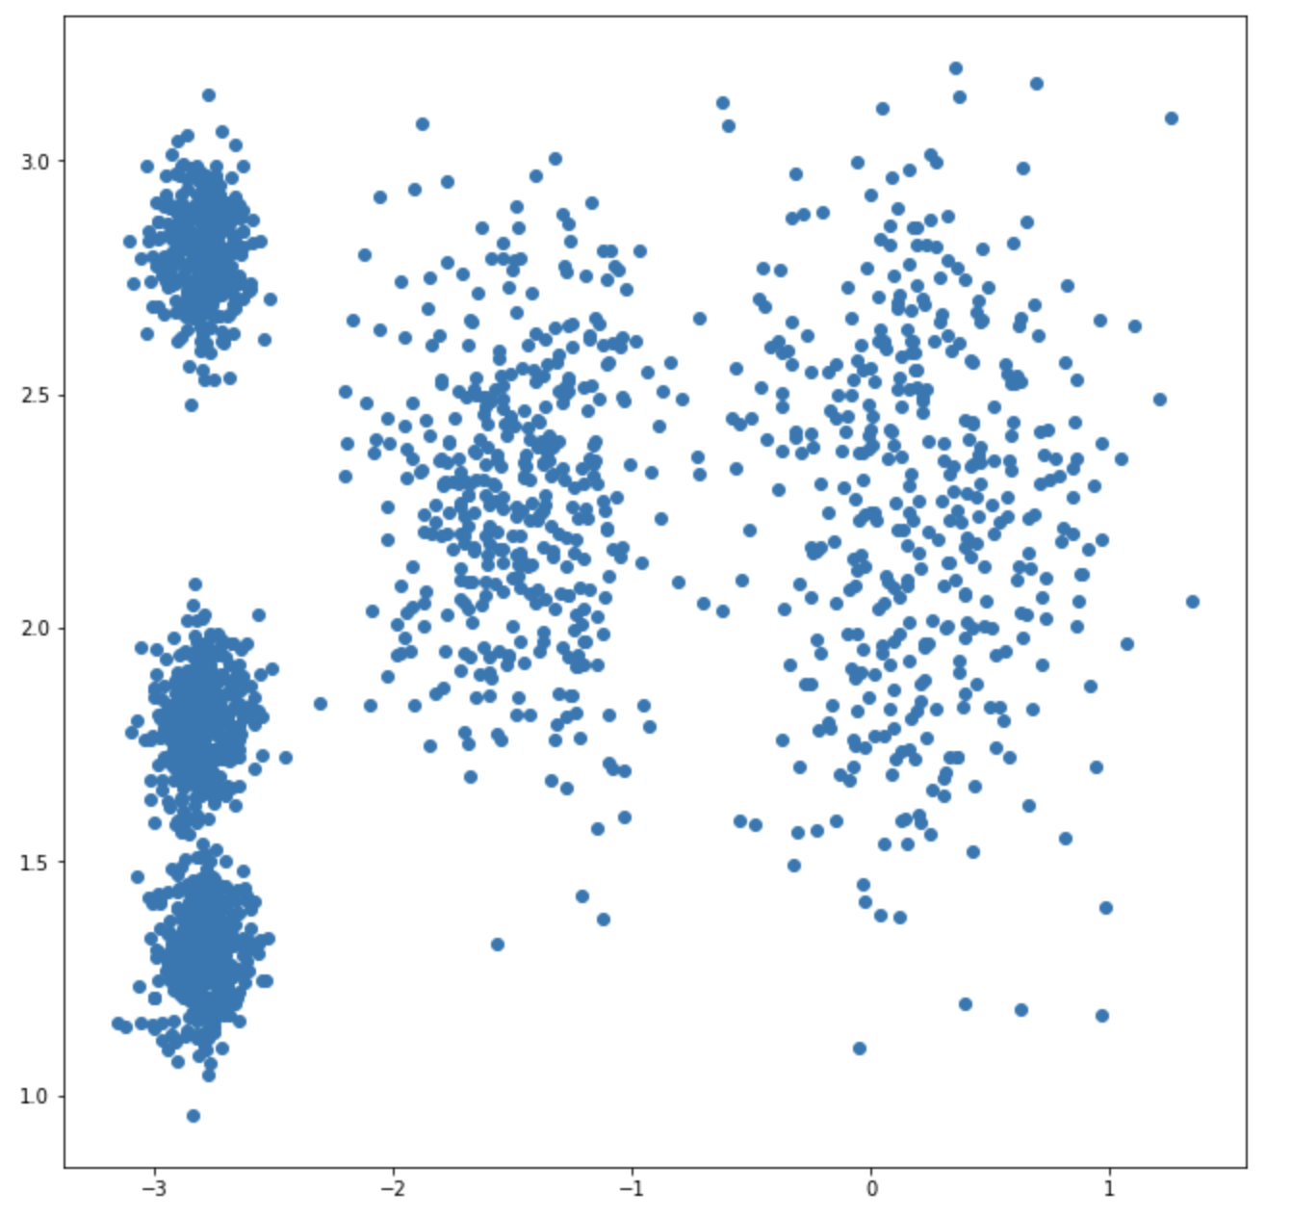
Detección de Outliers
Scatterplot
También podemos ver outliers en los scatterplot, por ejemplo, ¿cuáles creen que son outliers en la siguiente imagen?

Slide 13
Detección de Outliers
GMM
Una técnica famosa para encontrar outliers es usar un modelo parecido a K-Means llamado Gaussian Mixture Model (GMM)
Este algoritmo, en vez de trabajar solamente con un centroide, también trabaja con la matriz de covarianza
Este modelo, a diferencia de K-Means, captura mejor clusters que son "ovalados"

Slide 14
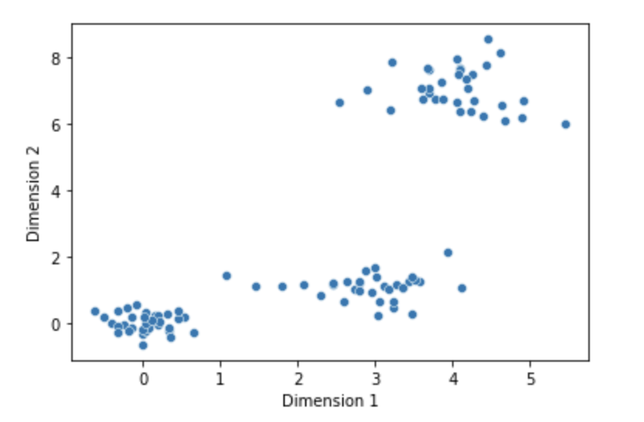
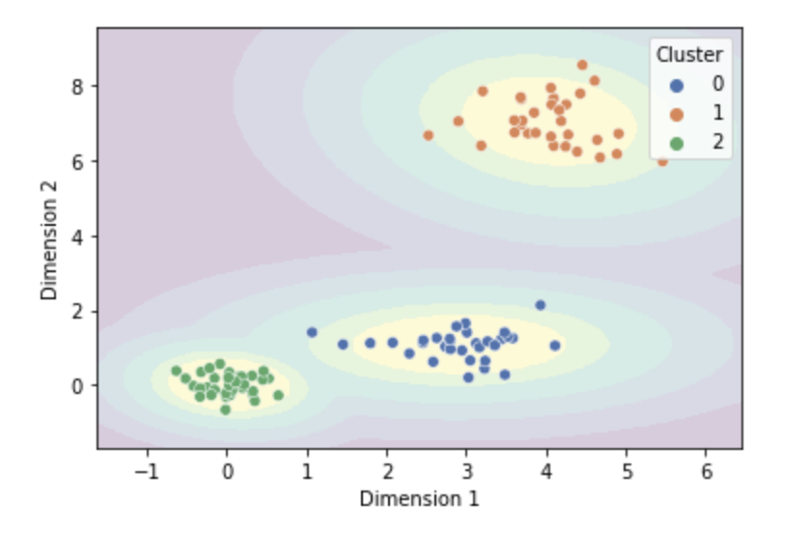
Detección de Outliers
GMM

Slide 15
Detección de Outliers
GMM
Aquí asumimos que cada cluster viene de una distribución gausiana (generalizada para n dimensiones)
Si hay un punto en las zonas donde la densidad de probabilidad es baja, se clasifica como outlier

Slide 16
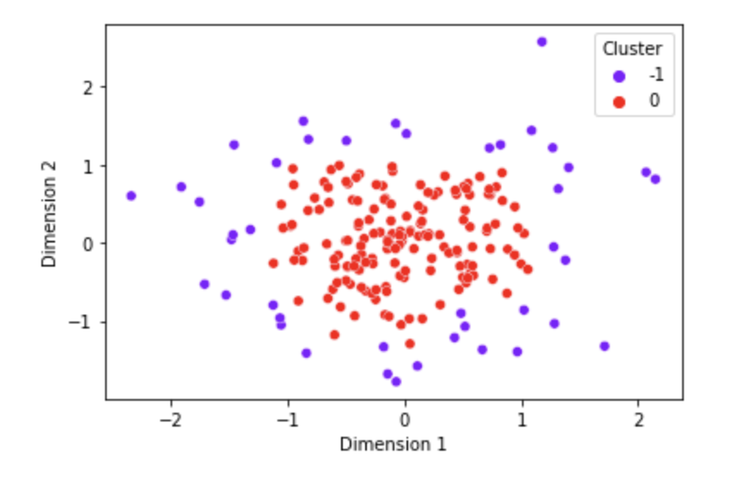
Detección de Outliers
DBSCAN
En la clase de clustering vimos el algoritmo DBSCAN, que busca zonas de alta densidad

Slide 17
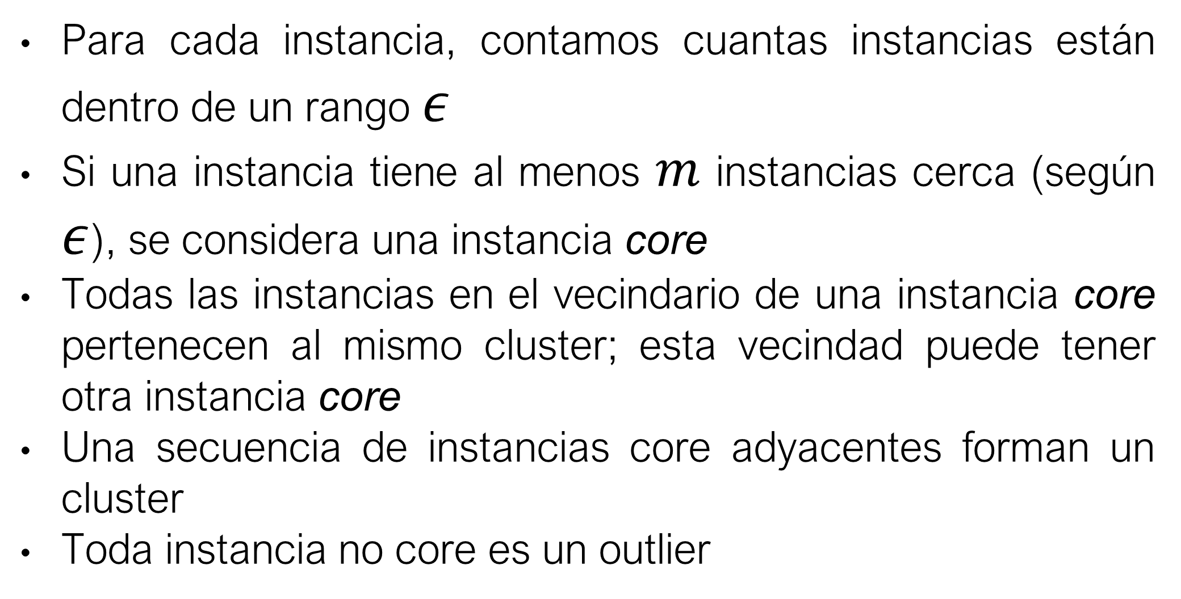
Detección de Outliers
DBSCAN
Para cada instancia, contamos cuantas instancias están dentro de un rango $ε$
Si una instancia tiene al menos $m$ instancias cerca (según $ε$), se considera una instancia core
Todas las instancias en el vecindario de una instancia core pertenecen al mismo cluster; esta vecindad puede tener otra instancia core
Una secuencia de instancias core adyacentes forman un cluster
Toda instancia no core es un outlier

Slide 18
Detección de Outliers
KNN
Otra técnica utilizada para detectar outliers es KNN
Este es un modelo de clasificación supervisado que funciona de la siguiente manera: veo mis K vecinos más cercanos, y mi etiqueta será la etiqueta más repetida entre mis vecinos

Slide 19
Detección de Outliers
KNN
Ahora, ¿qué pasa si mis K vecinos más cercanos están muy lejos?

Slide 20
Detección de Outliers
KNN
KNN puede clasificar como outlier en alguno de los siguientes casos:
Calculo la distancia al k vecino más cercano para cada punto y los ordeno de mayor a menor según esta distancia; los primeros p puntos (yo escojo p) son outliers
En vez de usar la distancia al k vecino ocupo el promedio de los primeros k vecinos
Aquellos puntos que tienen menos de p vecinos dentro de una distancia d

Slide 21
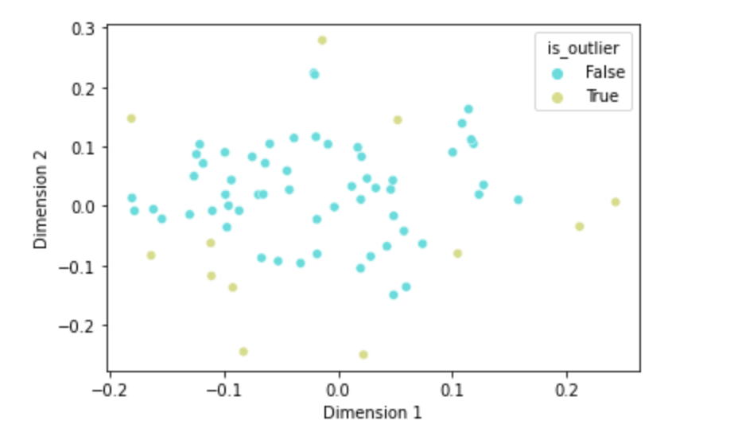
Detección de Outliers
KNN

Slide 22
Detección de Outliers
Métodos basados en distancia
Otra forma de detectar outliers es tomar la media de los datos y calcular la distancia a cada punto desde la media
Dejamos como outliers los puntos más lejanos
Podemos hacer esto para cada cluster, en caso de tener más de uno

Slide 23
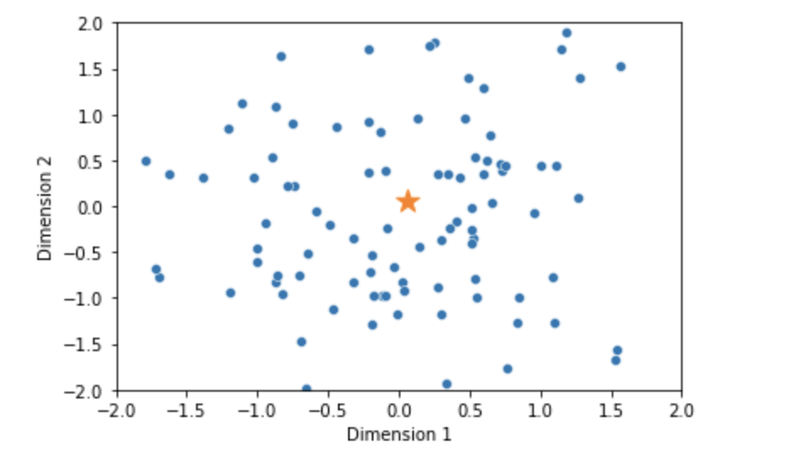
Detección de Outliers
Métodos basados en distancia
¿Cuáles son los puntos más lejanos a la media en este caso?

Slide 24
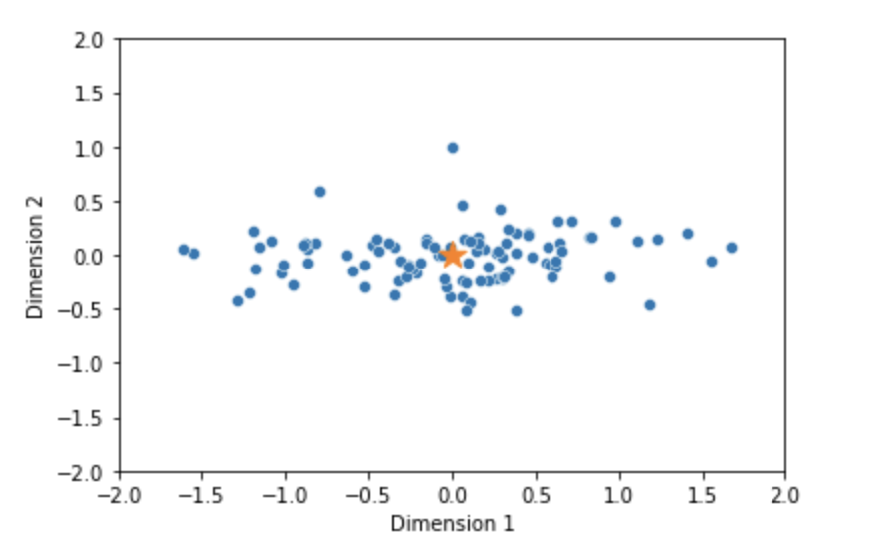
Detección de Outliers
Métodos basados en distancia
Ahora, considera este dataset
¿Es lo mismo desviarse de la media en una unidad en el eje x y en el eje y?

Slide 25
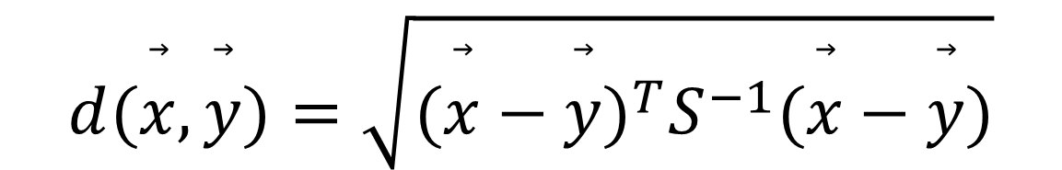
Detección de Outliers
Distancia de Mahalanobis
La distancia de Mahalanobis tiene en cuenta la "forma" de los datos
La distancia entre dos puntos que vienen del mismo dataset es:
$$d(\overset{⃗}{x},\overset{⃗}{y})=\sqrt{(\overset{⃗}{x}−\overset{⃗}{y})^{T}S^{−1}(\overset{⃗}{x}−\overset{⃗}{y})}$$
Donde $S^{−1}$ es la inversa de la matriz de covarianza

Slide 26
Detección de Outliers
Distancia de Mahalanobis
En la formula anterior, la matriz de covarianza nos ayuda entregar la información de la forma de la distribución de los datos

Slide 27
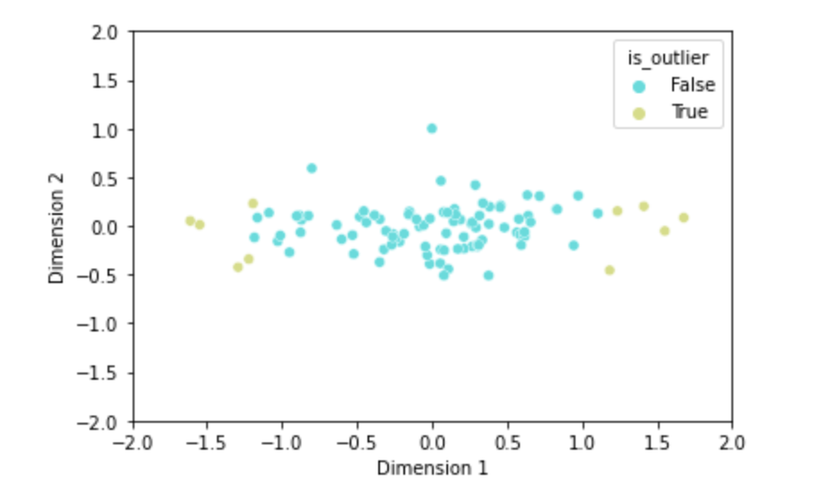
Detección de Outliers
Outliers con distancia euclidiana

Slide 28
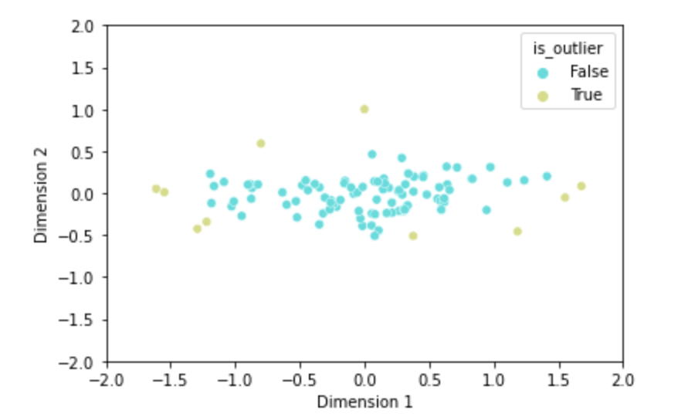
Detección de Outliers
Outliers con distancia mahalanobis

Slide 29
Detección de Outliers
Ejemplo - Diferencia entre distancias
Euclidiana
Mahalanobis
distancia = 0.996
distancia = 4.291

Slide 30
Fundamentos de Ciencias de Datos
Semana 14 - Outliers

